Slide 1
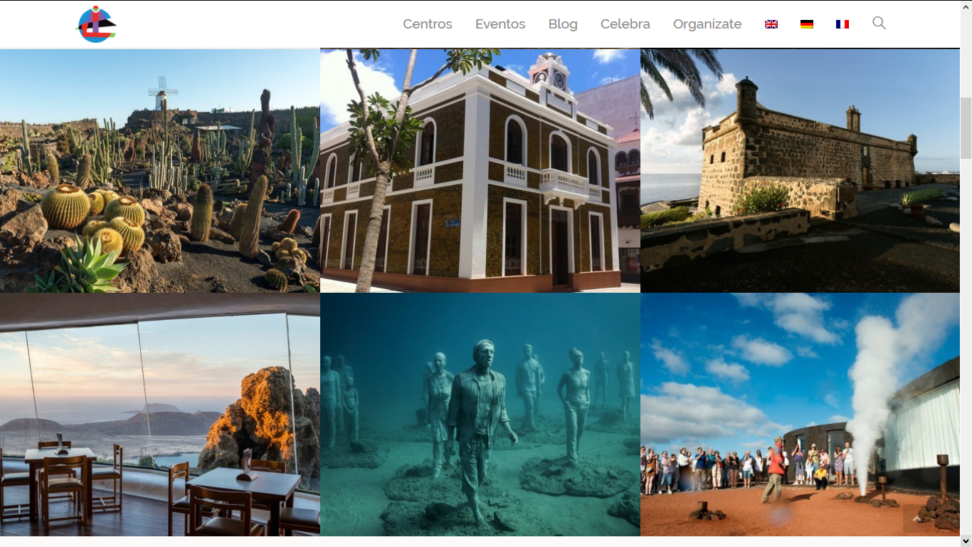
Análisis de Resultados.
Modelo de Escucha de Visitas
Informe Operativo. Q2 2021

Slide 2
Índice
Objetivo y Ficha Técnica……………………………………………..………………….... 3
Recomendación………………………………………………………………………...……….. 4
Expectativas………………………………………………………………………...……………… 5
Relación Calidad/Precio………………………………………………………….………… 6
Calidad Percibida……………………………………………………………………………..… 7-10
Aportaciones de los visitantes…….………………………………………….....………11-12
Conclusiones y Recomendaciones…………………………………………………….13

Slide 3
Objetivo y ficha técnica
Conocer la Voz del Cliente y sistema de escucha de VISITA de la red de Centros de Arte, Cultura y Turismo, basado en estándares internacionales.
Objetivo
Clientes CACT
Trabajo de
Campo
01/04 al 30/06
del 2021
Universo
Análisis
Customer Experience
Alcance
VISITA
Metodología
Cuestionarios en IPADs
Castillo de San José-MIAC
Cueva de los Verdes
Jameos del Agua
Jardín de Cactus
Montañas del Fuego
Mirador del Río
Error
Muestral Global
∓ 6,2 % NC 95%
∓ 69.3%
∓28.31%
∓ 15.7%
∓ 6.2%
∓43.8%
∓ 6.8%
4.3%
Muestra Global
512
encuestas
2
12
39
251
5
204
Notas:.NC 95 = Nivel de confianza al 95%, aquellos centros marcados en azul, con un Error Muestral inferior al 5% son aquellos que obtienen suficiente fiabilidad en sus resultados.
‹#›
Notes:
Actualizado q3_2020

Slide 4
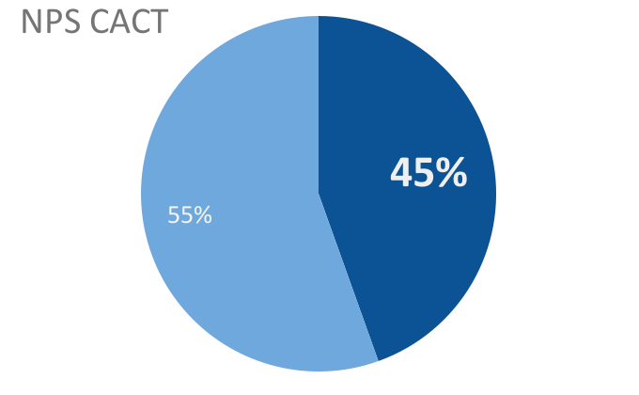
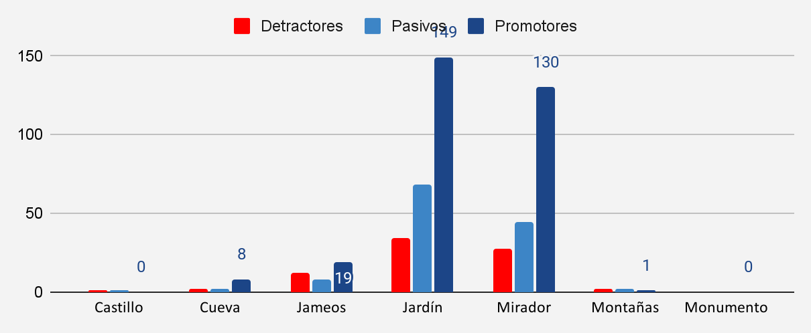
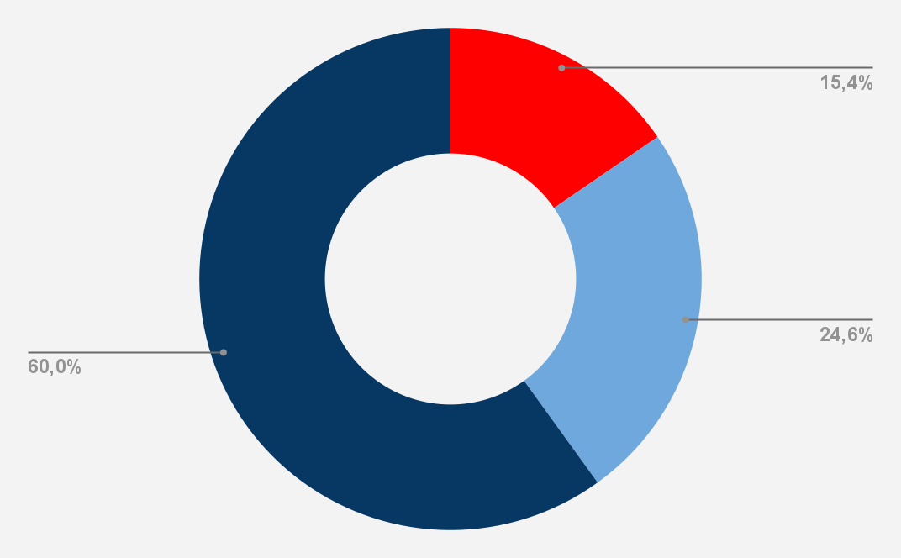
Recomendación
Es la variable de rendimiento del índice de satisfacción y mide la capacidad que tiene la empresa de retener a sus clientes.
Promotores (Positiva = 9 y 10) Detractores (Negativa = 1, 2, 3, 4, 5 y 6) Indecisos (Neutro = 7 y 8)
El NPS de los CACT se sitúa en un 45%, nos recomiendan el 60 % de los visitantes
Notes:
actualizado q3_2020

Slide 5
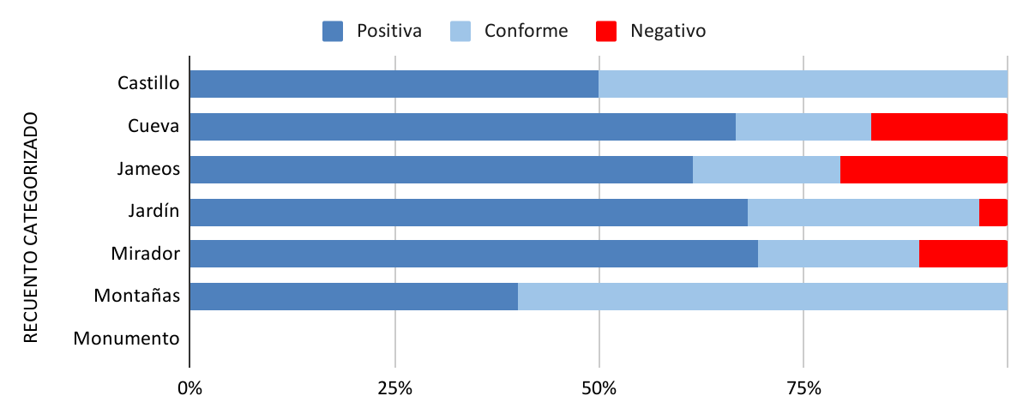
Expectativas La expectativa del cliente. Supone el nivel de referencia que espera el consumidor del producto o servicio que adquiere. La expectativa actúa como modulador de la calidad percibida del servicio. Si los clientes han partido de expectativas altas, la experiencia de consumo, lo que denominamos “calidad percibida”, no resultará tan satisfactoria como si sus expectativas iniciales fueran menos exigentes.
se superan en Cueva, Jameos, Jardín y Mirador (Cueva y Jardin superan la media CACT)
La expectativa en las visitas CACT son superadas en el 68%,
Positiva = Mucho mejor de lo esperado + Mejor de lo esperado.
Conforme= Conforme lo esperado
Negativo= Peor de lo esperado + Mucho peor de lo esperado.
Notes:
Actualizado q3_2020

Slide 6
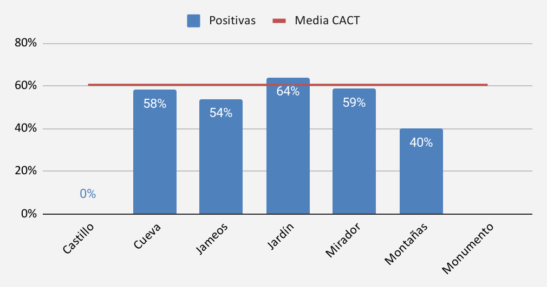
Relación calidad/precio
es el valor del servicio o racionalidad del precio percibido por el cliente, modula el impacto de las expectativas y la calidad percibida sobre la satisfacción.
61% de los visitantes CACT valora positivamente la calidad precio
 | Positiva | Negativo | Neutral
Castillo | 0% | 100% | 0%
Cueva | 58% | 17% | 25%
Jameos | 54% | 13% | 33%
Jardín | 64% | 27% | 9%
Mirador | 59% | 27% | 14%
Montañas | 40% | 60% | 0%
Monumento
Notes:
actualizado q3_2020

Slide 7
Calidad Percibida
La calidad percibida. Es un componente clave en la determinación de la satisfacción del cliente. Supone la forma en que percibe y experimenta el servicio y producto.
Influye en la satisfacción a través de dos vías:
Una vía directa. La propia percepción positiva o negativa del servicio o producto consumidos genera la satisfacción resultante.
Una vía indirecta a través del valor del servicio. Los efectos de la calidad percibida en la satisfacción serán diferentes en función de cómo considere la relación calidad precio.
Entorno Natural
Interacción
arte-naturaleza
Estado de conservación del Centro
Limpieza
de aseos
Limpieza del Centro
Tranquilidad durante la visita
Amabilidad y profesionalidad del personal
Información recibida
Tiempo de espera

Slide 8
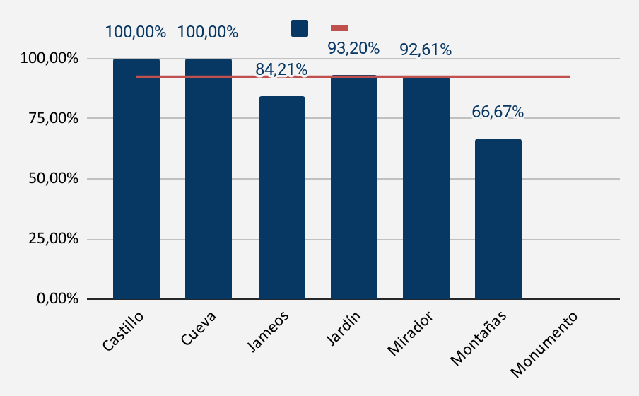
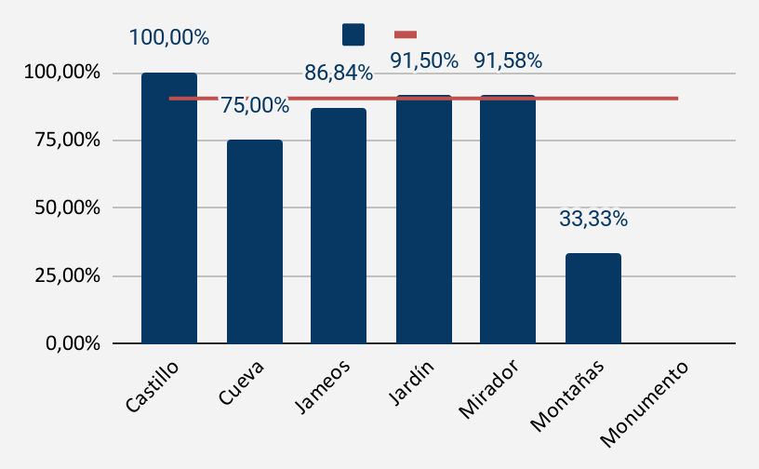
Calidad percibida
Positiva = Muy bien + bien Negativa = Mal + Muy mal
Entorno Natural
Interacción
arte-naturaleza
El Entorno Natural y la Interacción arte-naturaleza son valorados por los visitantes positivamente y mantiene a nuestra red dentro de unos valores porcentuales altos 92,32% y 90,48% respectivamente.
Notes:
actualizado q3_2020

Slide 9
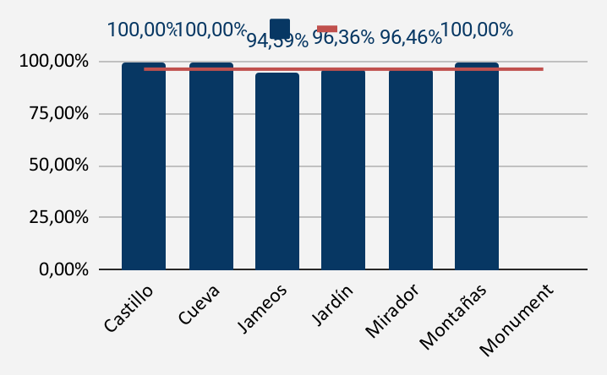
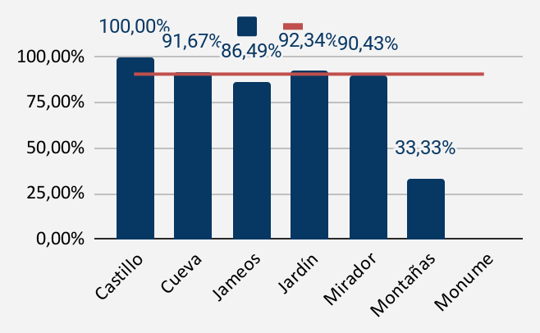
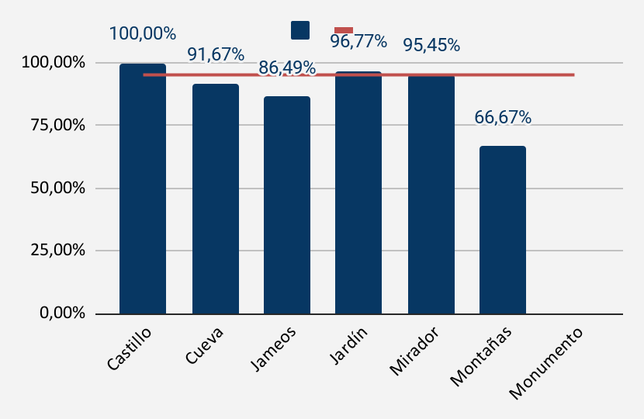
Calidad percibida 🡪 INSTALACIONES
Positiva = Muy bien + bien Negativa = Mal + Muy mal
Limpieza del Centro
Limpieza
de aseos
La limpieza del centro y estado de conservación son valoradas positivamente en el 96,39% y 95,22% de las valoraciones respectivamente. La limpieza de aseos se mantienen en valores medios del 90,76%.
Estado de conservación del Centro
Notes:
actualizado q3_2020

Slide 10
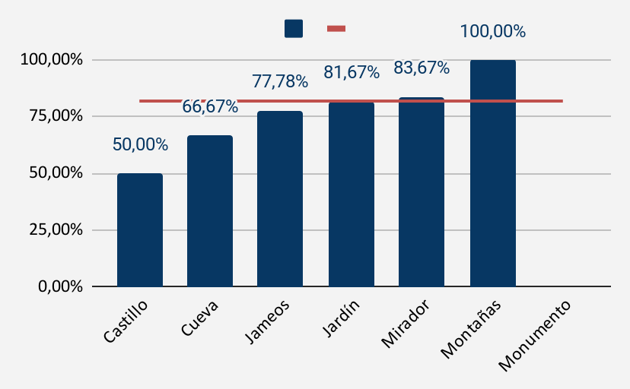
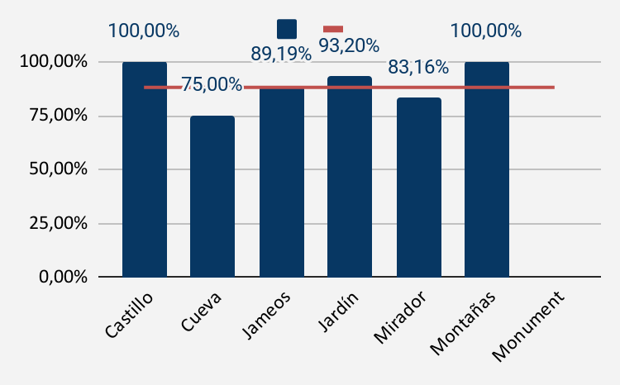
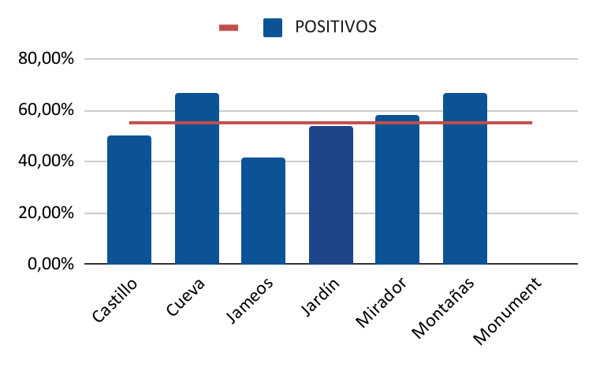
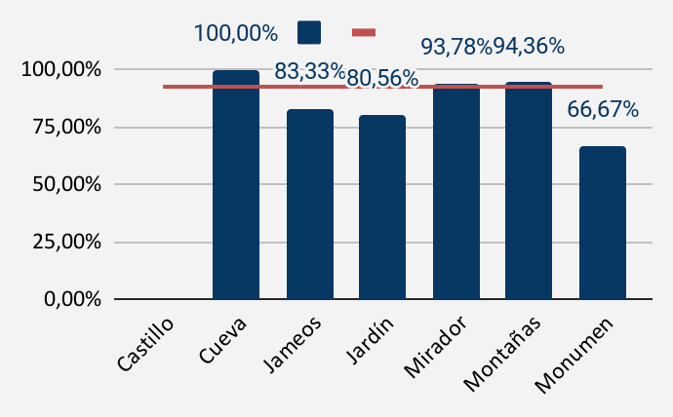
Calidad percibida 🡪 SERVICIO
Positiva = Muy bien + bien Negativa = Mal + Muy mal
Amabilidad y profesionalidad del personal
Tranquilidad durante la visita
Información recibida
Tiempo de espera
El tiempo de espera tiene una media de menciones positivas en el 92,64% de casos, la tranquilidad del 88,16%, la amabilidad y profesionalidad se sitúa en 81,8% y la información recibida 55,17% siendo este el parámetro menos valorado en su conjunto.
Notes:
actualizado q3_2020

Slide 11
Aportaciones de los visitantes
Principales comentarios realizados en las preguntas abiertas de mejora
.

Slide 12
Aportaciones de los visitantes
La mayoría de clientes no realizan comentarios en las preguntas abiertas, 45 de 512 (un 8.78% de los mismos). El centro donde más muestra se recoge es Jardín de Cactus con 18 aportaciones. En general la queja más frecuente es el precio con 14 menciones y falta de información con 13.
JARDÍN DE CACTUS (18)
Elevada repetición: Información (7), precio (2), seguridad en terrazas (2), limpieza (2), otras (10).
MIRADOR DEL RÍO (14)
Elevada repetición: Precio excesivo (6),información (4), otros (6).
JAMEOS DLE AGUA (10)
Elevada repetición: Precio excesivo (6), opciones de ocio (3), información (2), dejar bañarse (3) otros (3).
CUEVA DE LOS VERDES (3)
Propuestas: Prisas (2), idioma (1).
Notes:
Actualizado Q3_2020_próxima edición remitirnos al anterior.

Slide 13
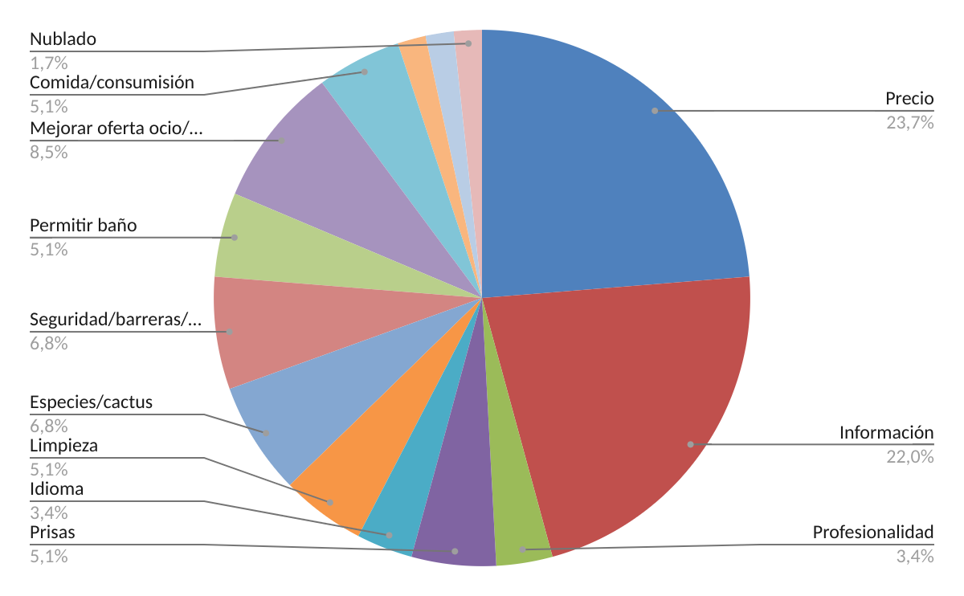
Aportaciones de los visitantes (total menciones)
Notes:
Actualizado Q3_2020_próxima edición remitirnos al anterior.

Slide 14
Conclusiones y Recomendaciones
Principales conclusiones y recomendaciones.

Slide 15
Conclusiones
La tasa de respuesta debe mejorar en todos los centros, el error muestral global se sitúa en 4,3% (frente al 5,4% del trimestre precedente), individualmente todos están por encima del 5%, es decir, no tenemos muestras representativas en ningún caso.
El NPS global se sitúa en un 45% (59% en el trimestre precedente), siendo Mirador del Río el centro más valorado con un NPS de 50% (tener en cuenta que se registraron 204 encuestas de MR).
Los centros cumplen con las expectativas de los visitantes CACT a excepción de Montañas del Fuego (tener en cuenta que para este centro solo se registraron solo 5 encuestas).
En relación a la calidad-precio los centros más valorados son el Jardín (64%) y Mirador (59%), y los peores situados Jameos y Montañas del Fuego (tener en cuenta la baja representatividad).
En cuanto a los factores de calidad, dado que en ningún centro se muestra tasa representativa, nos centraremos en ordenar de los más a los menos valorados en la muestra global:
Notes:
actualizado q3_2020

Slide 16
Conclusiones
Trimestre precedente (Q1 2021)
(97,50%) -Limpieza del centro
(97,22%) -Estado de conservación
(95,89%) -Tiempo de espera
(95,15%) -Entorno natural
(92,76%) -Tranquilidad durante la visita
(92,07%) -Interacción arte-naturaleza
(91,06%.) -Limpieza de aseos
(83,28%) -Amabilidad y profesionalidad del personal
(60,06 %) -Información recibida
Trimestre actual (Q2 2021)
(96,39%) -Limpieza del centro
(95,22%) -Estado de conservación
(92,64%) -Tiempo de espera
(92,32%) -Entorno natural
(90,76%.) -Limpieza de aseos
(90,48%) -Interacción arte-naturaleza
(88,16%) -Tranquilidad durante la visita
(81,8%) -Amabilidad y profesionalidad del personal
(55,17 %) -Información recibida
Notes:
actualizado q3_2020

